Slide 1
PLANIFICACIÓN CLASES VIRTUALES SEMANA N°30 FECHA :21/10/2020
Colegio Jean Piaget
Mi escuela, un lugar para aprender y crecer en un ambiente saludable

Slide 2
ASIGNATURA /CURSO | Educación Física / 2° Básico
NOMBRE DEL PROFESOR | Marcos Lucero Lizama
OBJETIVO DE APRENDIZAJE PRIORIZACIÓN NIVEL 1 | (OA6) Ejecutar actividades físicas de intensidad moderada a vigorosa que incrementen la condición física, por medio de juegos y circuitos
INDICADORES DE EVALUACIÓN PARA OA | Conocen medidas de prudencia adecuadas en la práctica de ejercicio físico.
CONTENIDO /HABILIDADES | Ejecutar ejercicio
OBJETIVO DE LA CLASE | Conocer medidas de prudencia adecuadas en la práctica de ejercicio físico..
EVALUACIÓN | Se evaluará a través del ticket de salida

Slide 3
Reglas clases virtuales
Cuando inicies sesión debes mantener la cámara encendida.
Debes mantener el micrófono apagado y sólo activarlo cuando respondas a la lista, te hagan alguna pregunta o tengas alguna duda.
Preséntate con vestimenta adecuada para la clase.
Presentarse con los materiales necesarios para la clase.
El chat es sólo para escribir alguna pregunta o duda que tengas.
No consumas alimentos mientras estés en clases

Slide 4
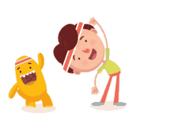
Importante:
Cuándo esté la animación de un lápiz, significa que debes escribir en tu cuaderno
Cuándo esté esta animación, significa que debes realizar los ejercicios de la guía.
Cuándo esté esta animación de un signo de pregunta, significa que debes pensar y analizar, sin escribir en tu cuaderno. Responder de forma oral.

Slide 5
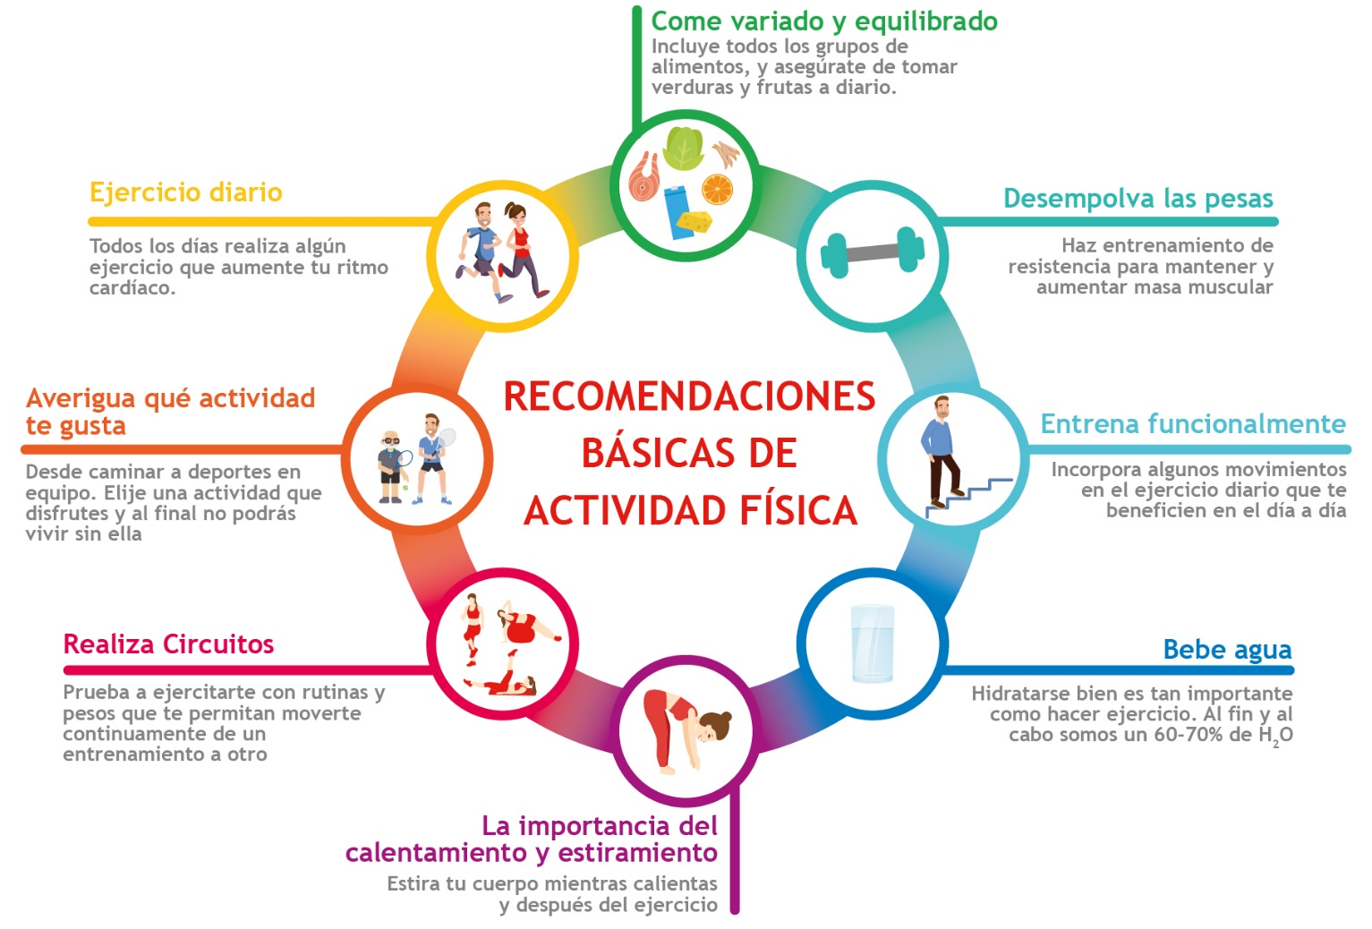
Inicio Activación Conocimientos Previos
Recomendaciones para realizar Ejercicio Físico

Slide 6
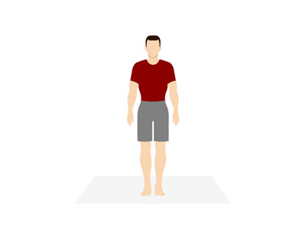
Desarrollo de la clase
1.-Observar ejercicio animado y completar la tabla de recomendación y cuidados que se deben tener a realizar el ejercicio.
Ejercicio | Recomendaciones de cuidado
 | 1.- 2.- 3.- 4.- 5.-

Slide 7
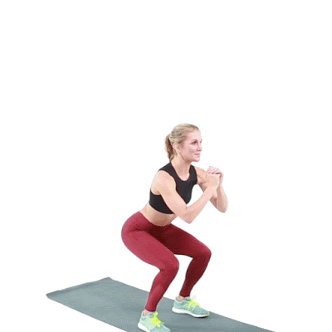
Desarrollo de la clase
Indicador :Conocen medidas de prudencia adecuadas en la práctica de ejercicio físico. Video explica los cuidados al realizar el ejercicio : https://www.youtube.com/watch?v=wi3As1O4OzA 1.-Realizar saltos con sentadillas con salto. 2.-Repeticiones de 10 veces, en total 30 3.-Realizar 10 sentadillas con salto y descansar30 segundos. ¿Cuáles son los cuidados que se deben tener al realizar el ejercicio? 1.- 2.- 3.-

Slide 8
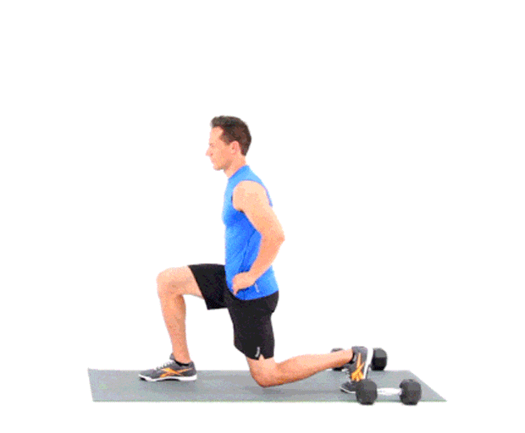
Desarrollo de la clase
Indicador: Conocen medidas de prudencia adecuadas en la práctica de ejercicio físico. Video explica los cuidados al realizar el ejercicio : https://www.youtube.com/watch?v=rUXE5JmNrKI 1.-Ejercicio Estocadas. 2.-Realizar 6 repeticiones(3 con cada pie) 3.-Realizar 12 repeticiones(6 con cada pie) 4.-Realizar 16 repeticiones(8 con cada pie) 5.-Repetir la secuencia 3 veces. ¿Cuáles son los cuidados que se deben tener al realizar el ejercicio? 1.- 2.- 3.-

Slide 9
CIERRE
TICKET DE SALIDA 2° BÁSICO
ASIGNATURA EDUCACIÓN FÍSICA
SEMANA 30
Ticket de salida online
https://docs.google.com/forms/d/e/1FAIpQLSdU4E5HPHVao37nGchy1v6w6wkoUh8mWDm7JN9gXndTXRDh2A/viewform
Enviar fotografía de este ticket de salida al:
Correo: marcos.lucero@colegio-jeanpiaget.cl
Celular:+56964515300

